Slide 1

БЕЗЭКИПАЖНЫЙ КАТЕР-ТРАНСПОРТЁР
ПРОЕКТ ВЫПОЛНИЛИ
Власов Глеб Юрьевич,
Миносян Георгий Робертович
ТРЕКЕР ПРОЕКТА
Кичова Виктория Юрьевна
ЭКСПЕРТ ПРОЕКТА
Семенов Роман Владимирович

Slide 2





АКТУАЛЬНОСТЬ И ОПИСАНИЕ ПРОЕКТА
КОМПАКТНЫЙ ТРАНСПОРТНЫЙ БЕЗЭКИПАЖНЫЙ КАТЕР УВЕЛИЧЕННОГО РАДИУСА ДЕЙСТВИЯ
Проект будет востребован на международном рынке, B2B и B2G сегменте и соответствует федеральному приоритету:
Проект создан для
технологических направлений:
Создания интеллектуальных систем управления и навигации
Беспилотных авиационных и морских систем
Инновационное судостроение скоростного транспорта.
НТИ "МАРИНЕТ" – РАЗВИТИЕ
МОРСКИХ ТЕХНОЛОГИЙ:
Создание автономных безэкипажных судов
и сервисов военного и двойного назначения;
Цифровая навигация и е-Навигация.

Slide 3
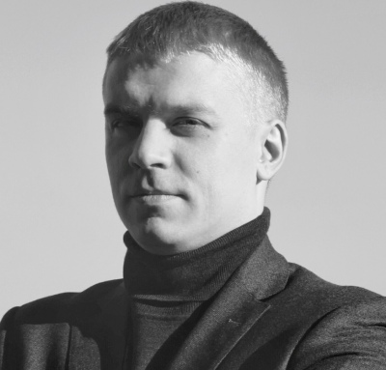



СООТВЕТСТВИЕ ПРОЕКТА НАУЧНЫМ И (ИЛИ) НАУЧНО-ТЕХНИЧЕСКИМ
ПРИОРИТЕТАМ ОБРАЗОВАТЕЛЬНОЙ ОРГАНИЗАЦИИ
ДЕНИС НИКОЛАЕВИЧ БУТУСОВ
Кандидат технических наук, доцент, заведующий кафедрой САПР, а также научный руководитель образовательной программы по системам автоматизированного проектирования микроэлектроники и директор
Молодежного научно-исследовательского
института (МНИИ)
Главным стейкхолдером является научно-производственное предприятие «ЭЛВО»

Slide 4



ПРОБЛЕМЫ, КОТОРЫЕ РЕШАЕТ ПРОЕКТ
Дороговизна доставки грузов в отдаленные районы России
Непрерывное патрулирование морских и речных границ
Дефицит квалифицированных кадров

Slide 5
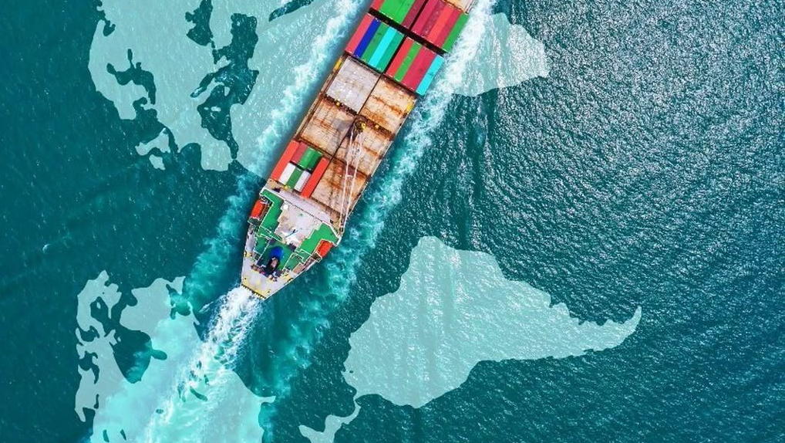
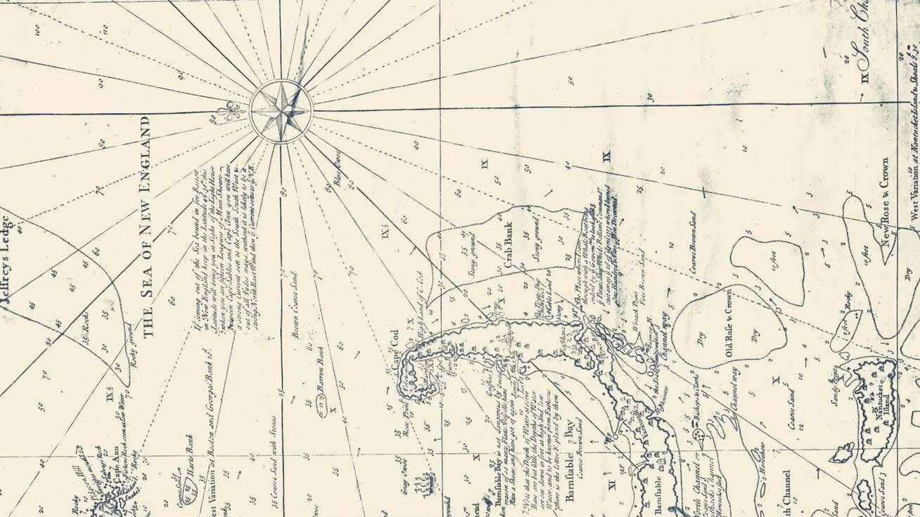
РЕШЕНИЕ, КОТОРОЕ ПРЕДЛАГАЕТ КОМАНДА
ДЛЯ ЛОГИСТИЧЕСКИХ ОПЕРАТОРОВ:
ДЛЯ ФСБ РОССИИ:
Доставка в труднодоступные районы;
Уменьшение операционных затрат;
Безопасность доставки.
Непрерывный мониторинг и разведка участка границы радиусом до 5-7 км​, радаром до 200 км;
Снижение рисков для персонала пограничной службы.
ДОСТАВКА
РАЗВЕДКА

Slide 6

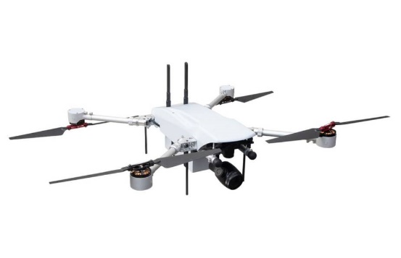
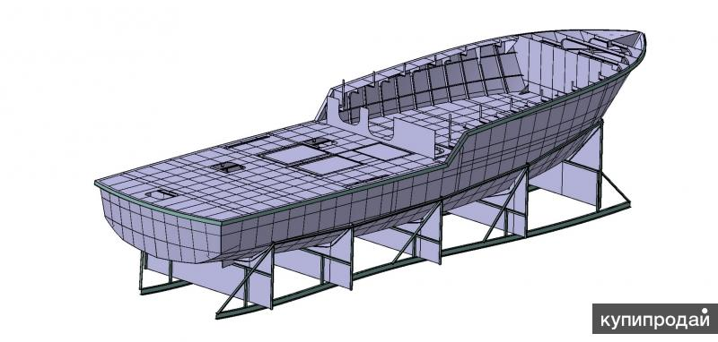

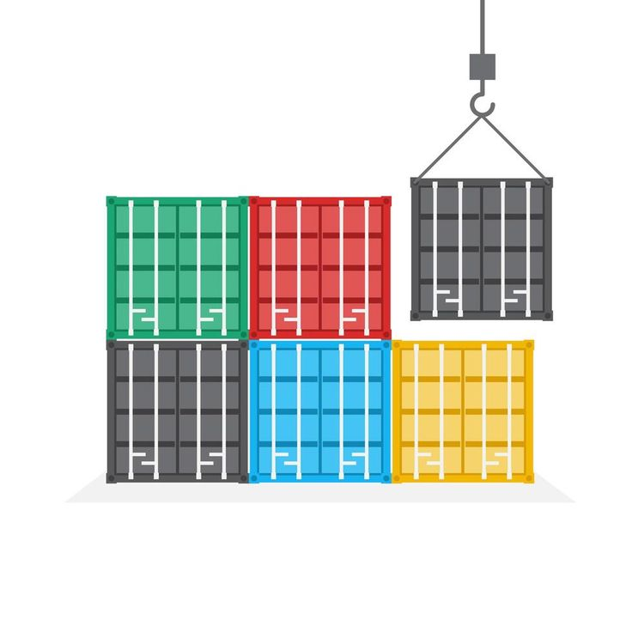

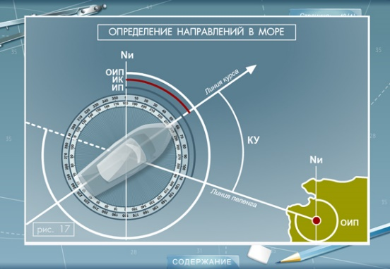
КАКОЙ ПРОДУКТ БУДЕТ ПРОДАВАТЬСЯ?
Корпус судна
Система мониторинга
БПЛА квадрокоптерного типа
Защищенное грузовое отделение
Программно-аппаратный комплекс автономной навигации на базе ИИ для движения по рекам и морю
Дополнительные услуги:
Тех. обслуживание,
обучение операторов,
программное сопровождение
и обновление ПО

Slide 7

ЦЕННОСТНОЕ ПРЕДЛОЖЕНИЕ КОНКУРЕНТНЫЕ ПРЕИМУЩЕСТВА
Уникальная интегрированная система «катер + дрон»;
Беспрерывная работа БПЛА;
Собственная технология производства
композитного корпуса;
Устойчивость к коррозии, обледенению, легкость ремонта​;
Полная независимость от
крупных производителей;
Возможность быстрой
кастомизации под задачи
клиента;
Компактность и универсальность;
Оптимальная грузоподъемность.
Почему клиенты должны выбрать нас:
Снижение стоимости доставки
избавляет от зависимости от
квалифицированного персонала.
На 25-30% снижает
стоимость доставки;
Использует новейшие
технологии проектирования корпуса;
Избавляет от человеческого
фактора.

Slide 8

РЫНОК И АНАЛИЗ КОНКУРЕНТОВ
На данный момент БЭКи для грузоперевозки существуют только в виде экспериментальных и пилотных проектов
Разработки в России
На данный момент в России единственной компанией занимающаяся разработкой похожего безэкипажного катера транспортера является ЗАО «Си Проект»: катер «Бриз»
На данный момент их БЭК - транспортер не эксплуатируются и находятся в стадии разработки
В июле 2024 года проведён экспериментальный рейс Архангельск — Соловецкие острова протяжённостью 280 км.
Регулярную коммерческую эксплуатацию планируется начать в 2026 году с потенциальными грузоотправителями Wildberries и «Почта России».
Стоимость катеров конкурента не раскрывается.

Slide 9



БИЗНЕС МОДЕЛЬ
Модель монетизации:
Производство:
Каналы сбыта:
Продажа логистическим операторам и государственным заказчикам (основной доход);
Сервисное обслуживание и тех. поддержка;
Услуги по обучению операторов и интеграции в логистические процессы.
Разработка и конструирование проекта производится в МНИИ ЛЭТИ
Под производство и сборка катера было подготовлено помещение и необходимое оборудование
Прямая поставка;
Региональные дилеры
в ключевых регионах применения

Slide 10



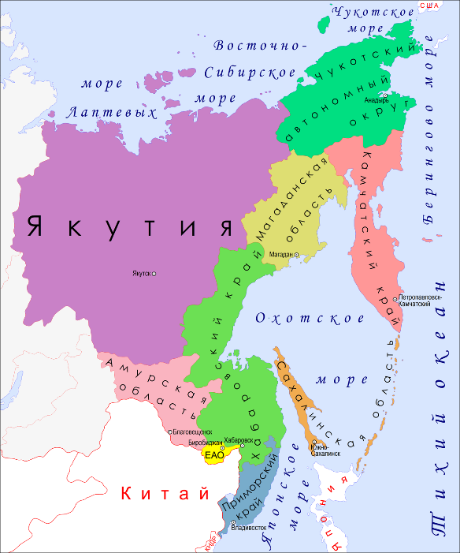
ЦЕЛЕВАЯ АУДИТОРИЯ
ПЕРВИЧНЫЙ СЕГМЕНТ (B2B):
ВТОРИЧНЫЙ СЕГМЕНТ (B2G):
Логистические операторы:
Пограничная служба ФСБ
России / Береговая охрана
Патрулирование акваторий, контроль государственной границы, борьба с браконьерством
География применения – отдаленные регионы с развитой речной и морской инфраструктурой
МЧС России
Доставки гуманитарной помощи при ЧС
Региональные администрации
Обеспечения связанности отдаленных населенных пунктов

Slide 11
ОЦЕНКА ПОТЕНЦИАЛА «РЫНКА» И РЕНТАБЕЛЬНОСТИ БИЗНЕСА
К 2030 ГОДУ:
TAM (Total Addressable Market) — ~5-7 млрд руб.
SAM (Serviceable Available Market) — ~2-3 млрд руб.
SOM (Serviceable Obtainable Market) — ~200-300 млн руб.

Slide 12
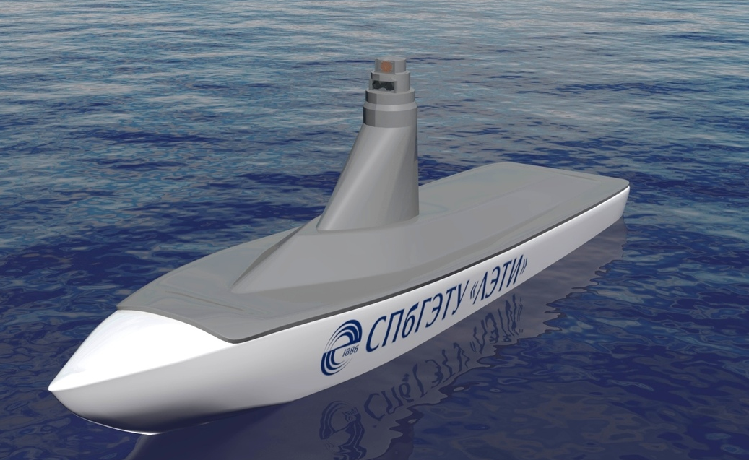
УРОВЕНЬ ГОТОВНОСТИ ПРОДУКТА
По итогам акселерационной программы мы:
Определились с техническими решениями в его проектировании
Сформировали 3D модель
Начали сотрудничество с кафедрой, МНИИ и потенциальными заказчиками и партнерами
Собрали все необходимое оборудование для создания готового продукта
Привлекли в нашу команду экспертов по создания БЭКов

Slide 13
ФАКТОРЫ УСПЕХА
Основные факторы успеха:
Опыт и знания команды
Образование
Партнёрство с МНИИ и экспертами в данной области
Налаженное сотрудничество с потенциальными заказчиками
Обеспечение помещением и всем необходимым оборудованием для проектирования проекта.

Slide 14
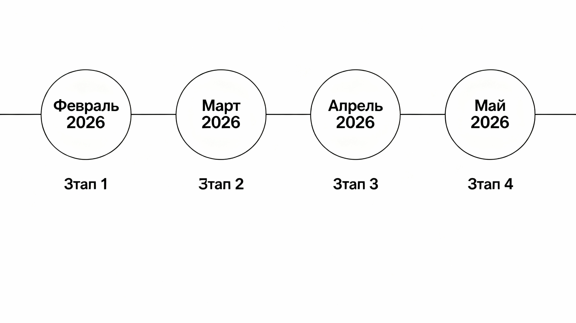
ПЛАН ДАЛЬНЕЙШЕГО РАЗВИТИЯ ПРОЕКТА, ДОРОЖНАЯ КАРТА
Основание компании
Создание прототипа
Сбор дополнительного финансирования
Внедрение ПО
Интегрирование с БПЛА
Тестирование
Участие в отраслевых мероприятиях,
Начать переговоры с крупным компаниями.
Запуск производства
Начать разработку новых катеров под задачи клиентов.

Slide 15
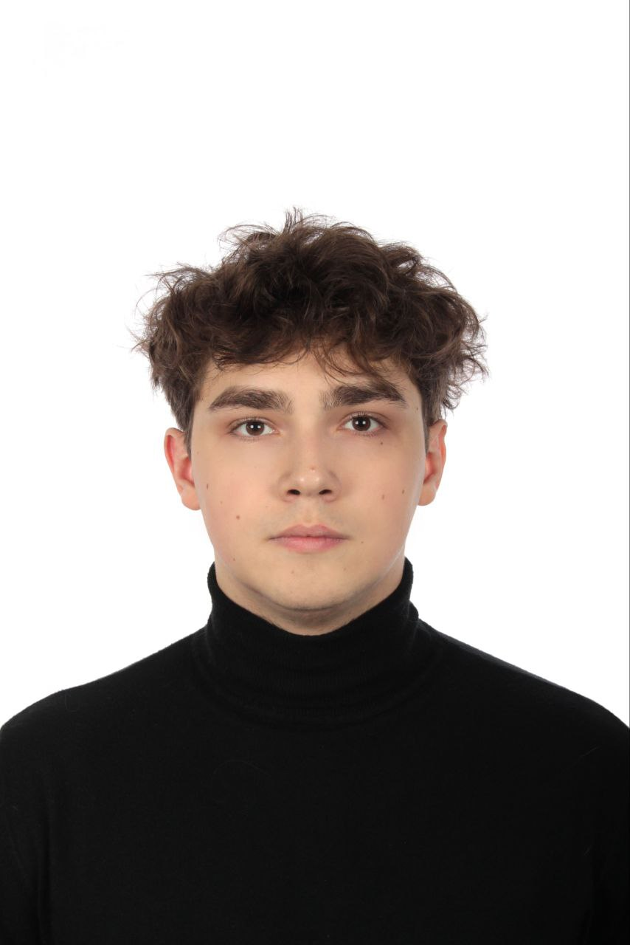
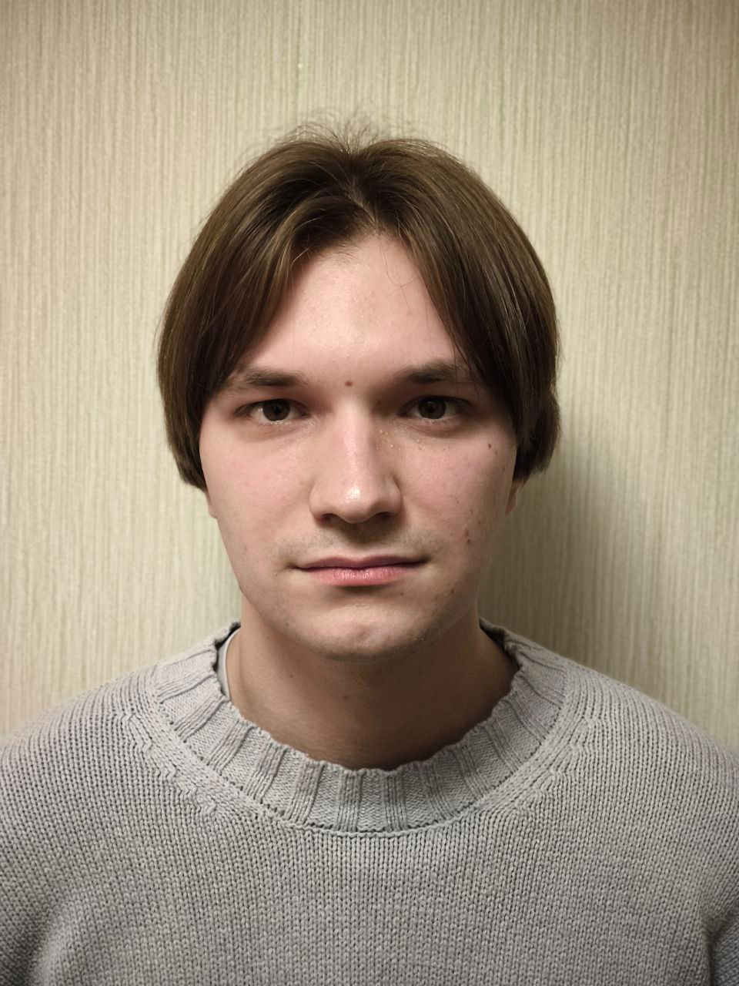
КОМАНДА ПРОЕКТА
+79183208544
+79500364449
ВЛАСОВ ГЛЕБ ЮРЬЕВИЧ
Руководитель и технолог проекта
МИНОСЯН ГЕОРГИЙ РОБЕРТОВИЧ
Администратор проекта
zersiofficial@gmail.com
@onetruesavior
@Gleb452

Slide 16
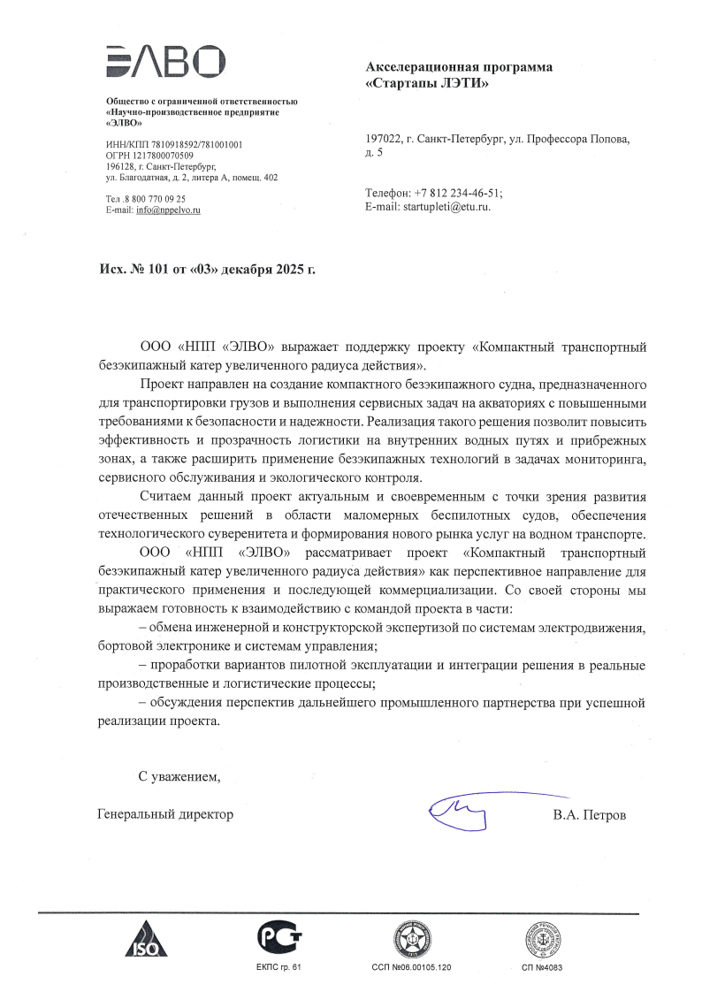
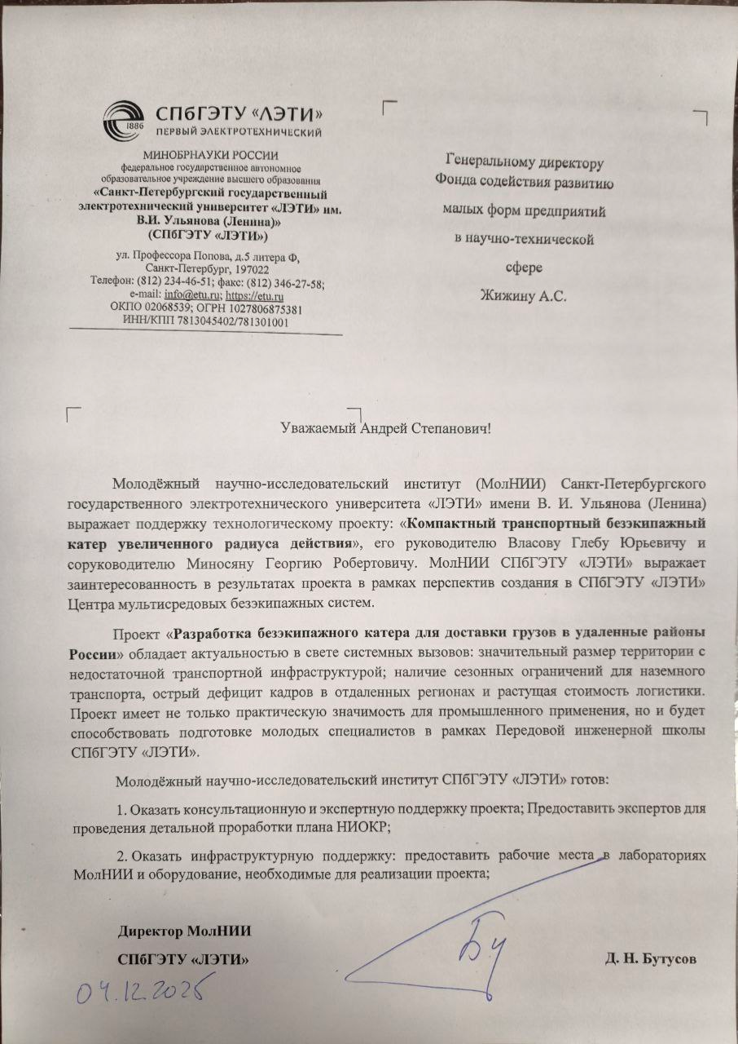
Подтверждение актуальности проекта

Slide 17
СПАСИБО ЗА ВНИМАНИЕ!
Будем рады ответить на ваши вопросы

Slide 18
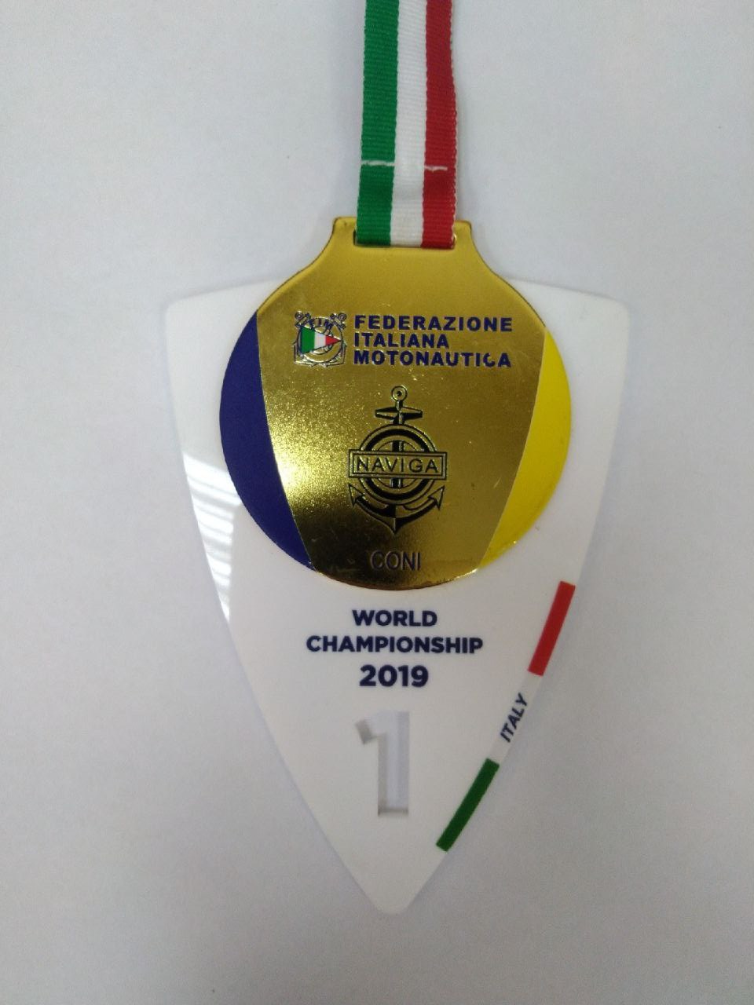

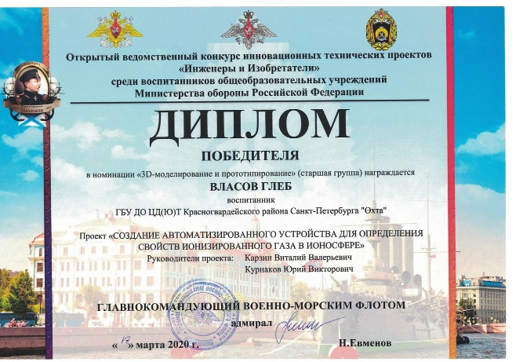
Приложение 1

Slide 19
ПРИЛОЖЕНИЕ 2
Возможности для масштабирования:
Географическое расширение: Выход на рынки стран СНГ (Казахстан, Узбекистан), в страны Азии, Латинской Америки, Африки
Специализированные модификации (медицинская эвакуация, геодезия, экологический мониторинг)
Лицензирование технологии ИИ для сторонних производителей судов
Новые сегменты клиентов: Туристические компании (экскурсионные маршруты на автономных катерах)
Рыболовецкие хозяйства (автономная доставка улова)
Научные экспедиции (доставка оборудования в труднодоступные места)
Рентабельность бизнеса:
Структура себестоимости одного катера: Композитный корпус: 100 тыс. руб.
Навигационное оборудование (сенсоры, GPS, камеры): 300-400 тыс. руб.
Привязной дрон + оборудование: 200 тыс. руб.
Двигатель и аккумуляторы: 150 тыс. руб.
Сборка и интеграция: 100-150 тыс. руб.
Итого себестоимость: 900 т.р. - 1 млн руб.

Slide 20
ПРИЛОЖЕНИЕ 3
Дополнительные доходы: Сервисное обслуживание: 200-300 тыс. руб./год на катер
Лицензирование ПО: 500 тыс. - 1 млн руб./год
Обучение операторов: 100-200 тыс. руб. на клиента (маржа 80%)
Точка безубыточности: конец 2-го года (после продажи 25-30 катеров)
Срок окупаемости инвестиций: 3-4 года
Потенциальная прибыльность: Маржа EBITDA к 5-му году: 25%
Чистая прибыль к 5-му году: ~80-100 млн руб.
ROI (Return on Investment) для инвесторов: 150-200% за 5 лет
Обоснование устойчивости:
Растущий рынок: рынок беспилотных технологий вырастет в 5 раз к 2030 году​
Государственная поддержка: федеральные программы по развитию беспилотных систем​
Высокие барьеры входа: сложность разработки ИИ и сертификации создает защиту от новых конкурентов
Рекуррентные доходы: сервисное обслуживание и лицензирование ПО обеспечивают стабильный денежный поток
Диверсификация клиентов: B2B + B2G снижает риски зависимости от одного сегмента
Риски: Медленное принятие технологии рынком (консервативность логистических операторов)
Регуляторные ограничения (долгая сертификация)
Технические риски (недостаточная надежность ИИ в сложных условиях)

Slide 21
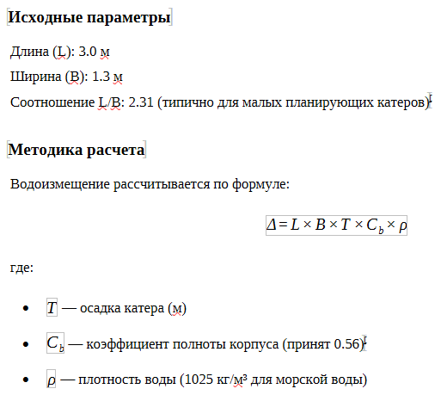
ПРИЛОЖЕНИЕ 4
Для катера исходя из расчетов по нашей 3д модели 3м длиной, 1,3 метра шириной,
Полезная нагрузка составит примерно 450 кг при осадке 0,3, водоизмещение 620
Грузоподъемность определяется с учетом 10% запаса безопасности для обеспечения устойчивости
Корпус (стеклоткань, карбон, кевлар): 80 кг
Электродвигатель: 20 кг
Батареи (литиевые): 30-40 кг
Электроника и автономные системы: 20 кг
Рулевое управление (сервоприводы): 5 кг
Винт, руль, вал и прочее: 7 кг
Итоговый вес катера: 170 кг

